Slide 1
T3M3l B1lg15aya7 Kavramla71
Bilgisayar nedir? İşlemci ve çeşitleri, Core(Çekirdek), Cache(L1,L2,L3), Ram, Accelerators(GPU,FPGA, DSP çipleri), Hard disk, SSD, monitor, Bios, UEFI, İşletim sistemi, Makine kodu, Assembly, Assembler, Derleyici ve çok kullanılan derleyiciler, Translator, Virtual machine, LLVM, Programlama dili ve meşhur programlama dilleri ve C/C++, Python dili, algoritma nedir?

Slide 2
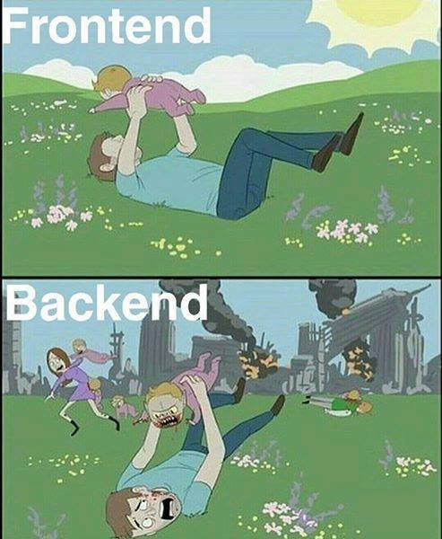

Slide 3
B1lg15aya7 N3d17?
Çok Genel Bilgi: Sayı sayabilen ve yardım eden herşey.
İnternet Bilgisi: Önceden belleğine yüklenmiş bir izlenceye (yazılıma) göre komuta edilerek, çok sayıda ve karmaşık mantıksal ve aritmetiksel işlemlerden oluşan bir işi çok kısa sürede yapıp sonuçlandırabilen aygıt.

Slide 4
İşlemci Nedir?
Yani CPU(central process unit)
Çok Genel Bilgi: Sayma işlemini gerçekleştiren her şey.
İnternet Bilgisi: Bilgisayarın temel işlem birimini oluşturan, belirli mantık ve matematik işlemlerini elektronik olarak yapabilecek biçimde, verilen komutları yorumlayan ve yürüten, yongalardan oluşmuş tümleşik devre.
Cpu seçerken en önemli etkenler şunlardır ; 1. Alıcağımız işlemciyi hangi maksatla kullanacağımız 2. İşlemcinin cache bellek ve core (çekirdek) değerleri 3. Fiyat ve performans değerleri
İşlemcinin İçindekiler: Execution Unit (Core=Çekirdek), Branch Predictor, Floating Point Unit, L(1,2,3) ÖnBellek(Cache), BUS Interface
Cpu, yüksek frekansı sayesinde, düşük gecikme ve seri yani peşi sıra gelen verileri hesaplamak üzere tasarlanmıştır. Bir bant işçisi gibi iş yapar.
Notes:
L(1,2,3) ÖnBellek(Cache)(Çok pahalı 1. az hafıza çok hızlı, 2. orta hafıza orta hızlı, 3. çok hafıza az hız, 1. ->2. ye 2. -> 3.ye bağlıdır. )

Slide 5
Core Nedir?
Core aslında işlemcinin kendisidir.
Eskiden işlemciler tek çekirdekliydi ve frekans dikkate alınırdı. Uzun dönemde işlemci ve hafıza çeşitliliğine baktığımızda işlemciler frekans ile 9000 kat hafızalar 12000 kat gelişmişler. İilk olarak SIMD(single instruction multiple data)(sse,avx) Bu yüzden çok çekirdekli işlemciler tasarlanarak hafıza karşısında gelişme hızı korunmaya çalışılmıştır.
İşlem hızı ,işlemcide, programın nasıl yazıldığıyla çok yakından ilişkilidir.
Notes:
Program verisi olabildiğince L1 sonra L2 sonra L3 önbelleğini kullanmalı, olabildiğince ram ve depolamacihazına erişim yapmamalı, SIMD kullanmalı, çoklu çekirdek kullanmalı, çoklu çekirdek kullanmak için problem iyice incelenip veri parallelliği sağlanmalı. Veri parallelliği sağlanırsa program birden çok bilgisayar üzerinde hesaplanabilir.

Slide 6
Ram(Random Access Memory) Çeşitleri Nelerdir?
Mhz
DRAM. Ekonomik nedenlerden dolayı, kişisel bilgisayarlarda, iş istasyonlarında, kontrol edilmeyen oyun konsollarında (Playstation, Xbox gibi) geniş hafızalar dinamik RAM'lerden oluşur. ...
DDR(Double Data Rate) dram çeşididir. Dram kendi içinde birkaç çeşidi bulunur.
DDR her yeni versiyonunda enerji tüketimi düşmüş ve frekansı artmıştır.
DDR-SDRAM(Double Data Rate Synchronous Dynamic Random Access Memory) Bir çeşidi.
SRAM. Her hücre için altı adete varan transistör kullanılır. ...
ECC. Bilindiği gibi bilgisayardaki bilgiler 1 ve 0'lardan oluşmaktadır.
DDR1 200-400
DDR2 400-1066
DDR3 800-1860
DDR4 2133-3200
Notes:
İşlemci önbelleği sramdir. Oldukça hızlıdır. Üretimi pahalı olduğundan çok az miktarda yapılır.
DDR: Diğer ram çeşitlerinden farkı veri yazma ve okuma saat darbesinin hem yükselen kenarı hem düşen kenarı ile gerçekleşiyor olmasıdır. Not: ddr4 3200 mhz kullanıyorum.

Slide 7
Çok Bilinen İşlemci Mimarileri Nelerdir?
İki yaygın mimari türü MIPS(eskiden oyun konsollarında vardı. Şimdi gömülü sistemlerde bile çok kullanılmıyor), CISC(Complex Instruction Set Computer)(Genelde bizim kullandığımız x86,x64 türü masaüstü ve dizüstü) ve RISC(Reduced Instruction Set Computer)(mobil, arm, gömülü sistemler, azenerji)
Intel ilk x86 çipi olan 8o86'yı 1978 yılında çıkardı. İlk pentium serisi
PowerPC, Digital, Compaq, Silicon Graphics'in Mips Rxooo serisi, HP (Hewlett Packard)... vs. bu mimarilerin hiç biri ne kendi aralarında ne de x86 ile uyumlu değillerdir.

Slide 8
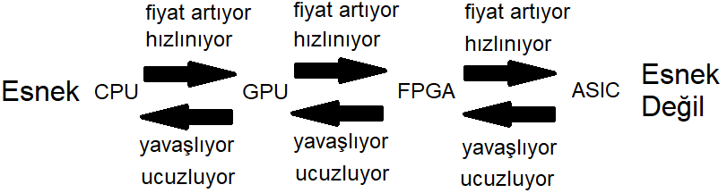
Accelerators
Notes:
Yeni yeni sadece makine öğrenimi hesaplamak üzere çıkan yapılarda bulunmaktadır.

Slide 9
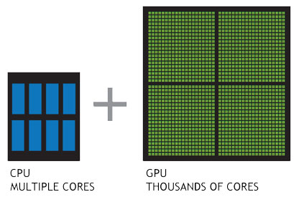
İlk Accelerator GPU(graphical process unit) Nedir?
Temelde görüntüyü ekrana getirir.
Gpu, düşük frekansı yüzünden, yüksek gecikme, parallel
Hesaplama gücüne sahiptir yani aynı anda yavaş yavaş çok
veri işler.
Dünyadaki GPU üreticileri; Nvidia, AMD, ATI(AMD satın aldı)
ARM Mali(mobil ve gömülü sistem)
GPU kendi programlama diline sahiptir. Nvidia CUDA ve OpenCL1.2 kullanır, diğerinin hepsi OpenCL kullanır. Her yarı iletken firması kendi OpenCL’ini yazması sayesinde tek program her yerde çalışır.
OpenCL(open computing language) CPU,GPU,FPGA(intel),DSP kartlarında çalışır.
Accelerators
http://www.nvidia.com.tr/object/gpu-computing-tr.html
Notes:
Eskiden sadece görüntüyü ekrana getirmek üzere kullanılırdı, programlanamazlardı. Sonra oyunlarda fizik efektleri oynatmak üzere fizik kartları adı altında kartlar satılmaya başladı yani programlanmaya başlandı. Şimdilerde işlemcinin yerini alsın mı diye tartışılan parçadır.

Slide 10
1k1nc1 Acc3l3rato7 FPGA(f13ld programabl3 a77ay)
Logic dersinde gördüğümüz kapılar direkt bu kart üzerinde hdl dilleri vasıtasıyla çalışır. Kil heykel yapmak gibi şekil verilir.
İçinde mantık blokları verdiğiniz direktifler doğrultusunda bağlanır vekendi işlemcinizi böyece canlı simule edebilirsiniz.
Programlaması geçmişte çok zordu ve esnek yapıları yoktu fakat günümüzde arm işlemcilerle birleştirilerek ve intelin opencl desteği getirmesiyle kullanımı kolaylaştı.
Günümüzde düşük gecikme ve yüksek paralellik gerektiren uygulamalarda kullanılıyor. Video Sinyali İşleme, Cloud ve Network(microsoft) gibi uygulamalar.
Notes:
Matlab embedded coder(5500$+matlab+diğer araç kutuları) sayesinde deneyimsel model hdl ve c koduna derleniyor.

Slide 11
Üçüncü Accelerator ASIC (Application Specific Integrated Circuit)
Fpga gibi programlanarak değilde elle sadece tek işi yapmak üzere tasarlanan devrelerdir.
Esnek değildir. Mermer heykel yontmak gibi fiziksel olarak kartın üzeri kazınır.

Slide 12
Hdd(Hard Disk) Nedir?
Sabit disk ya da Hard disk kısaca HDD ya da Türkçesi ile sabit disk sürücüsü veri depolanması amacı ile kullanılan manyetik kayıt ortamlarıdır.
Dönen bir disk üzerine bir iğne yardımıyla manyetik olarak veri kodlayan cihaz.
UCUZ VE YÜKSEK HAFIZA

Slide 13
SSD(Solid State Drive - Katı Hal Sürücüsü) nedir?
SSD (Solid State Drive - Katı Hal Sürücüsü), verilerinizi depolamak için mekanik parçalar yerine bellek yongalarından ve dahili devrelerden faydalanan sürücülere verilen isimdir.
SDRAM de olduğu gibi devre depolama kullanılır.
PAHALI AZ HAFIZA
Notes:
1. Fark elektrik gittiğinde veri kaybolmaz. 2. Fark devre metal değil karbon benzeri kimyasallardır. SSD hafızası birimi başına kaç elektron saklayabildiğiyle orantılıdır. Günümüzde 7-8 elektrona kadar çıkmıştır.

Slide 14
Monitor Nedir?
Kullanıcının yaptığı işlemleri görmesini sağlayan alettir, televizyondur.
Çözünürlük (resulation), yatay ve dikey olarak ekrandaki nokta sayısıyla ölçülür. Çözünürlük yükseldikçe ekrana daha fazla bilgi sığar, ama ekrandaki görüntüler küçülür. Multisync monitörler, değişik çözünürlüklerde çalışabilirler(640x480, 800x600, 1024x768, 1280x1024 gibi). Böylece ekrandaki görüntüleri amaca göre genişletip daraltabiliriz.
Büyüklük : Monitör büyüklüğü, ekranın köşegen uzunluğuyla ölçülür. Standart monitörler 14” veya 15” (inç) büyüklüğündedir. 1024x768’den daha yüksek çözünürlüklerde rahat çalışabilmek için 17” veya daha büyük bir monitör seçilmelidir.
Nokta aralığı : Görüntü netliği, ekran yüzeyindeki noktaların arasındaki uzaklığa bağlıdır. Nokta aralığı ne kadar küçükse görüntü o kadar net olur. Eski monitörlerde bu 0.39 mm iken şimdiki monitörlerde genellikle 0.28 veya daha küçüktür.
Ekran tazeleme : Ekrandaki görüntü saniyede en az 60 kez tazelenmelidir. Ekran tazeleme frekansı yükseldikçe daha sabit bir görüntü elde edilir. “Non-interlaced”(titreşimsiz) denilen monitörler ekranı tek seferde tarayabildiği için gözü daha az yorar.
Monitör ve görüntü kartı, ekranda görüntülerin sergilenebilmesi için birlikte çalışırlar..

Slide 15
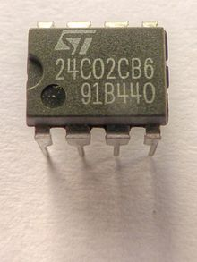
BIOS(Basic Input Output System) Nedir?
Bilgisayar açıldığında ilk açılan bu program tüm parçaların eksiksiz olduğunu ve düzgün çalıştığını kontrol eder. İşletim sistemi BIOS üzerine kurulur.
Giriş ve çıkış aygıtlarını kontrol ederek sistemin açılmasını sağlar. BIOS, kalıcı bir yazılım olup ROM(Read Only Memory) bellekte saklanır. Anakart'ın birçok özelliğini kullanmamıza olanak sağlayan yazılım, sistem ve donanımlarımız arasında bağlantı kurar.
Rom EEPROM(Electronically Erasable Programmable Read-Only Memory) gibi cihazlardır. Intel flashı icat etmesiyle sonsuz giriş çıkış işlemi yapılabilmeye başlandı.
BIOS genişletilebilir bir sistem olmadığından artık UEFI-BIOS kullanılmaktadır.

Slide 16
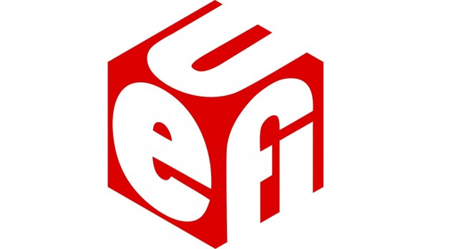
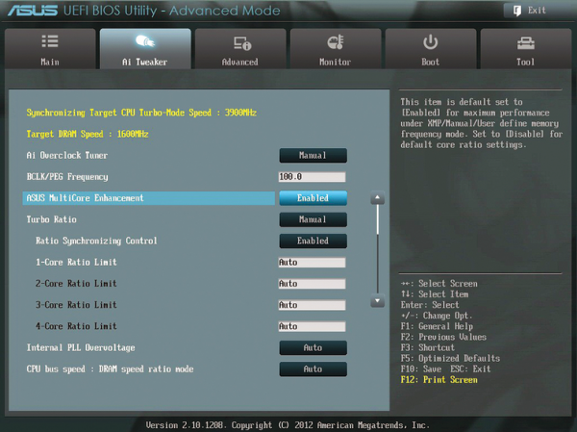
UEFI(Unified-Extensible Firmware Interface (EFI)) Nedir?
BIOS’un grafikli hali olarak da bilinir. Fare kullanılabilir.
Secure Boot sayesinde malware ve rootkit aracılıyla yüklenen bootloader’a karşı güvenlik sağlanmış oldu.
Intel 1998 yılında çalışmaya başladı ve diğer firmaların yardımıyla
UEFI günümüzdeki şeklini aldı.
Merak edenler;
https://www.technopat.net/2013/07/08/uefi-nedir/
Notes:
Bootloader sayesinde hacker kendi işletim sistemini yükleyip kullanıcı şifrelerini aşarak veri çalabilir. Bootloader yüklemek uzun sürsede yapılmayacak bir şey değil. Genelde Linux’a karşı koruma sağlanmaya çalışılıyor.

Slide 17
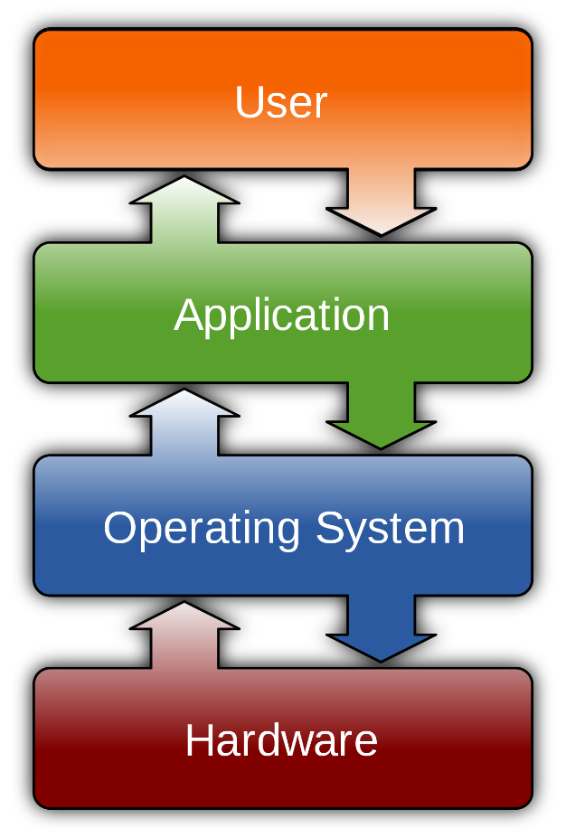
İşletim Sistemi Nedir?
Donanım soyutlama katmanıdır. Kullanıcı donanım ile uğraşmadan işlerini tamamlayabilir.
İşletim sistemi, bilgisayarda çalışan, donanım kaynaklarını yöneten ve çeşitli uygulama yazılımları için yaygın servisleri sağlayan bir yazılımlar bütünüdür.

Slide 18
Makine Kodu Nedir?
Makine dili işlemci ya da denetleyici gibi komut işleme yeteneğine sahip entegrelerin işleyebilecekleri komutlardan ve buna uygun söz diziliminden oluşan dile verilen addır.
Tüm komutlar ve sayılar 0 ve1 diye kodlanır. Mesela; 5=0101 , 1=0001 ise 4 bitlik bir işlemci 4 işlem yapıyorsa ve çarpma komutu 01 ise 0001010101 diye üretilen kod 5*1 anlamına gelir.
Merak edenler;
https://tr.wikibooks.org/wiki/X86_Assembly/Makine_kodu

Slide 19
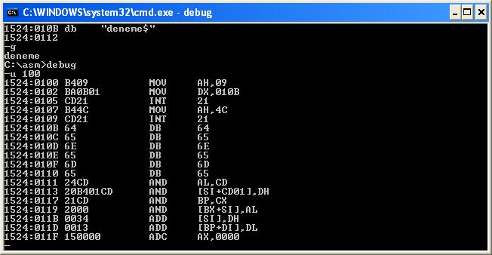
Assembly Nedir?
«Machine Code Maping» yada «Çevirici Dil» olarak geçer. İşlemci komutlarını 0 ve 1 diye yazmak yerine isim verilir. Her işlemci mimarisinin komut seti yani komutları farklı olduğuna göre birden fazla assembly dili vardır. Assembler çeviren programdır. C/C++->assembly->machine code
Tüm programlar çalışmak için makine koduna dönüşmek zorundadır.
X86,i7,arm assembly dilleri en meşhur
Olanlarıdır.
X86 Assembly görünümü;
Notes:
Çok yüksek performans ve düşük gecikme, hacking, cracking, tersine mühendislik gerektiren yerlerde kullanılır.

Slide 20
D3rl3y1c1(Comp1l3r) N3d1r?
Bir yapıyı yada dili başka bir yapıya yada dile dönüştürür.
Genelde derleyici assembly koduna derleyen programlar için kullanılır. Genelde eski zamanlarda çıkmış programlama dilleri için kullanılır. c/c++, fortran, pascal, delphi
GNU toolset(çok fazla araç var), Borland, Clang(LLVM), VC/C++, Intel code composer studio, cmake(configurasyon derleyicisi)
Java, C#, .Net dilleri, Python, Ruby assemblyden önce başka billere derlendiğinden yorumlayıcı(interpreter) ile çalışır. Bu tür diller Virtual machine çalışma ortamında çalışır. Avantajı ise, misal Javada yazılan kodun zararlı olmasına karşı kontrol panelinden kontrol edilebilir.
Notes:
Son zamanlarda LLVM(low level virtual machine) yaygınlaşmaya başladı. Yeni çıkan Go,Rust,Julia, c/c++llvm dillerin nerdeyse tamamı llvm bit koduna derlenip sonradan makine koduna çevriliyor. Fakat tam manasıyla yorumlanmadığı için makine çok koduna yakın performans veriyor.
LLVM avantajı ise yazılımlar kolayca birbirlerine entegre edilebiliyor.

Slide 21
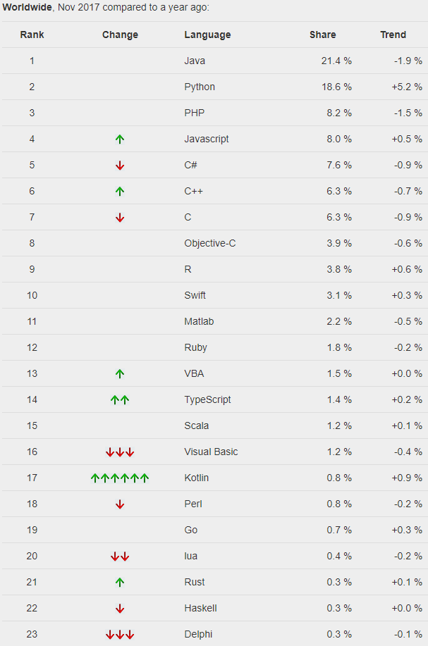
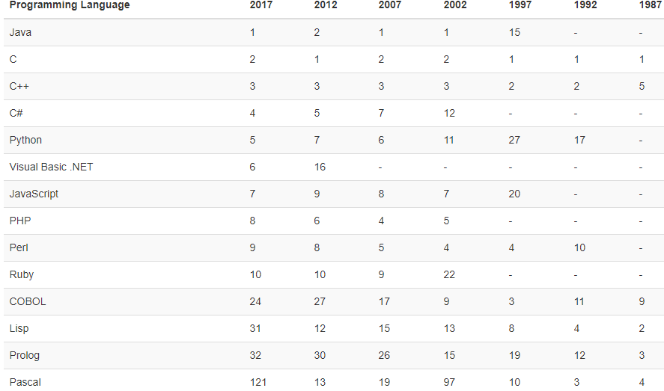
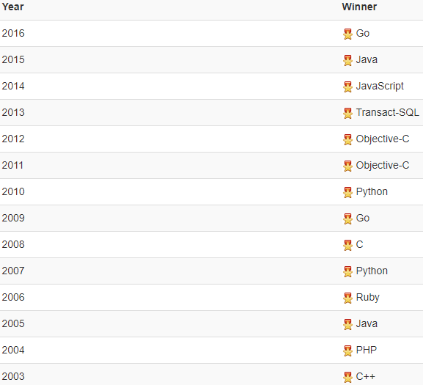
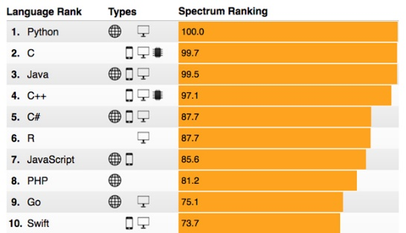
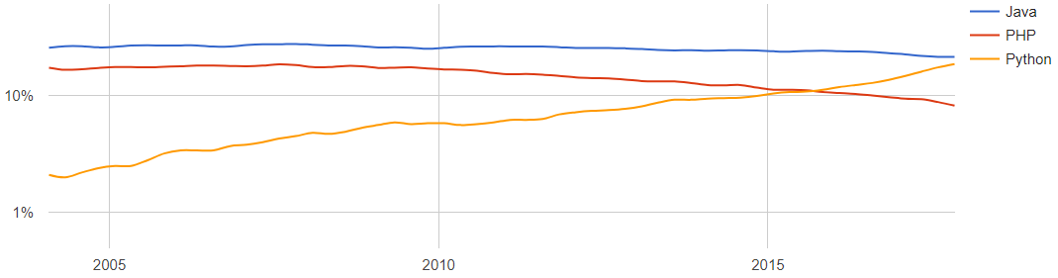
2017 ve öncesi Programlama Trendi
https://www.tiobe.com/tiobe-index/
https://spectrum.ieee.org/static/interactive-the-top-programming-languages-2017
https://pypl.github.io/PYPL.html
Notes:
Bu listedeki diller her sene değiştiğinden hep yeni dil öğrenerek vakit kaybetmeyin. Hangi alana kod yazacaksınız onu belirleyin. Sürekli desteklenen ve ihtiyaç birkaç dil vardır onları öğrenin ve uzmanlaşın. Birçok programlama dilinde yapılan şey hemen hemen aynıdır.
Java uzun vade de mobil programlama kullanıldığından ve java ile çalışan gömülü kartlar olduğundan 10 senede hiçbir zaman popülerliğini kaybetmemiş.
C/C++ diline her zaman muhtacız. Bu güne kadar yüksek seviyeli makine koduna dönüştürebildiğimiz, böyle basit ve olgun bir dil çıkmadı. Rust’ın c++ yerini alması planlanıyor fakat llvm tabanlı olduğu ve c++ ile çok daha yüksek hızlara çıkılabildiği için rüşt şu an tercih edilmiyor.

Slide 22

Mola Verelim Mi? Devam Edelim Mi?

Slide 23
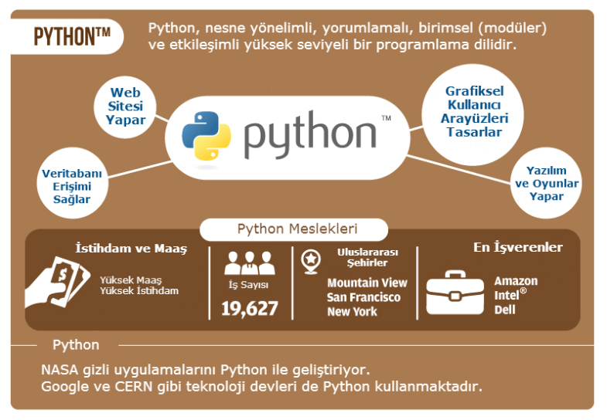
Neden Python?
Açık kaynaklı. Kullanmakta özgürsünüz, bir şirkete bağlı olmak zorunda değilsiniz. Üstelik ücretsiz.
Yapısı sade. Okuması ve yazması çok kolay. Çok hızlı öğrenilebiliyor.
“Dinamik” dil. Yorumlayıcıyla çalışıyor. Çok karmaşık işlemleri basit komutlarla yaptırabilirsiniz.
Etkileşimli. Yorumlayıcı penceresinde ardarda komutlar verip işlemler yapabilirsiniz.
Aklınıza gelen bir fikri çabucak bir program oluşturarak deneyebilirsiniz.
OOP’yi destekler ama mecbur tutmaz. Basit işler için class tanımlamak zorunda değilsiniz.
Genel kullanım alanı geniş ve yazılım sanayiinde çok seviliyor. Bu sayede sürekli geliştiriliyor. Öğretici kaynak bulmak kolay.
Bilimsel araştırmalarda çok yaygın olarak kullanılıyor. Çeşitli bilim dallarında kullanılmak üzere özel hazırlanmış kütüphaneleri var. Bu kütüphaneler kendini bu işe adamış profesyonel yazılım ekipleri tarafından hazırlanıyor, yoğun şekilde test ediliyor, ve yine açık kaynaklı.

Slide 24
9yth0n 1l3 Ya91lan Çal1şmala7.
Emesene, Ubuntu Yazılım Merkezi, Gwibber, Civilization IV ( Oyuın), Battlefield 2 (Oyun)
Reddit başlangıçta lisp ile, daha sonra baştan Python ile yazılmış. Python ile yazılım geliştirme süreci çok hızlı ve web uygulaması geliştirme çok yaygın olduğu için tercih etmişler. İsteyenler reddit kaynak kodlarını okuyabilir.
Django Siteleri sayı bakımından oldukça fazla. djangosites adresinde kayıtlı 4500 adet websitesi var.
Portage Gentoo Linux’un kullandığı paket yönetim sistemi. Python ve kabuk programlarıyla yazılmış.
Sage açık kaynaklı ve Python tabanlı bir matematik seti. Sage, 100’den fazla açık kaynak program ve kütüphaneyi bir araya getirmiş. Matlab, Stata, Mathematica gibi programlara alternatif sunuyor.
GNU Mailman e-posta listesi yönetim aracı. Bildiğim kadarıyla birçok açık kaynak yazılımın mail grupları gnu mailman ile yönetiliyor.
Planet çok sayıda rdf, rss ve atom beslemesini toplayıp, tek bir belge içinde birleştiren ve çeşitli formatlarda çıktı verebilen yazılım. Dive into python kitabından tanıdığımız Mark Pilgrim’in yazdığı feed parser kütüphanesini kullanıyor.
Trac bir yazılım geliştirme yönetim sistemi. Subversion ve git ile entegre, wiki ve sorun bildirme özellikleri bulunuyor.
GNU Bazaar ve Mercurial kısmen Python ve kısmen C ile geliştirilmiş iki versiyon kontrol sistemi.
Calibre açık kaynak e-book yönetimi aracı. E-book’larını bir server oluşturarak paylaşma imkanı da sağlıyor.
Yum RPM sistemleri için otomatik paket yükleyici ve kaldırıcısı. Bağımlılıkları denetler ve bir paketin yüklenmesi için neler olması gerektiğini anlar.
Bunlar Python kullanan uygulamalardan bazılarıydı. Bunların dışında, Python’u başka programların içine gömerek, o programın Python kodlarını kullanmasını sağlamak mümkün. Python’u bu şekilde kullanan uygulamalardan örnek vermek gerekirse:
Maya 3 boyutlu animasyon, modelleme ve simülasyon yazılımı. Birçok oyun ve animasyon film tarafından kullanılıyor. Maya ile Python kodları kullanmanın temelleri videosunu izleyebilirsiniz.
Blender Maya’nın açık kaynak alternatifi. Aynı şekilde, Blender içinde de Python kodları kullanmak mümkün.
Inkscape vektörel grafik tasarım programı. İnkscape’in python kütüphanelerini import edip Python ile svg oluşturabiliyorsunuz. Python scripti ile oluşturulmuş bir svg animasyonu buldum Youtube’da.
Notes:
Yani çok şey var.

Slide 25
Python Dağıtımları
***ActivePython from ActiveState
***Anaconda from Continuum Analytics
***Enthought's Canopy
**IPython and its IPyKit variant
**Python(x,y): Python(x,y) is a scientific-oriented Python Distribution based on Qt, Eclipse and Spyder
**IronPython (Python running on .NET)
**Jython (Python running on the Java Virtual Machine. Procudess Java classes)
**PyPy (A fast python implementation with a JIT compiler)
**Stackless Python (Branch of CPython supporting microthreads)
*MicroPython (Python running on micro controllers)
*Portable Python: Run Python from USB device - no installation needed.
PythonForArmLinux
https://wiki.python.org/moin/PythonDistributions

Slide 26
Python Alternatif Diller
Javascript: İnternet sayfasında kullanıcı tarafında çalışan tek dildir ve çok yavaş çalışır. Genelde güzel görsel sunmak ve unity ile oyun yapmak üzere kullanılır.
Perl: Pythondan eski bir dildir. Daha hızlı çalabilir ve daha az kod yazabilir fakat öğrenmesi zordur. Yazı işleme ve regex üzerine yoğunlaşmıştır.
Tcl: Büyük uygulamalar yazmak üzere yapılmış bir program olsada tcl ve tk Python içinde zaten yer almaktadır.
C++: C dilinin devamıdır. Python eklentilerinin çoğu C/C++ ile yapılır yani Python programcıları bu dili bilmek zorundadır. Yüksek performans ve modern bir dil arıyanların tercihidir. Öğrenmesi zaman alır. C++98 Java ile karşılaştırıldığında yazılan kod uzunluğu 5 kat fazla olabilir. Oyun programlamalamadan İşletim sistemi yazmaya kadar geniş bir alanda kullanılır.
Julia: 2012 de «Python gibi yaz c gibi çalıştır» sloganıyla çıkmıştır. Daha çok yeni olması hataları beraberinde getirmektedir. Fortran ve C ile yarışan nadir çalışmalardandır.
F#: Microsoft Python karşısında .Net ilgisini korumak için ocaml dillini .Net ortamı için yazmıştır. Parallel Kod yazmak Oldukça kolaydır. C# için script dili gibi çalışmaktatır. Recursif fonksiyonları normal fonksiyonlardan hızlı çalışır. Xamarin desteği sayesinde mobil uygulama yazılabilir. OOP’s desteklemez ve kendisine ait matematik kütüphanesi yoktur, C# ile paylaşırlar.

Slide 27
Pythonda Çok Kullanılan Kütüphaneler ve Kütüphaneler
SQLAlchemy: SQL veritabanı işlemleri
Django ve Flask: Web programlama
Cython: Python benzeri C dili. C kütüphanelerini kullanma imkanı verir. Oluşturulan paketler C derleyicisiyle derlenir ve Python’a kütüphane olarak eklenir.
Ctypes: Yabancı .dll veya .so yüklemeye izin verir.
Cffi: Yabancı fonksiyon yüklemeye izin verir.
PyQT: Qt Kütüphanelerini Python versiyonu. Genelde Gui tasarımı.
Tkinter: Python’un sağladığı basit Gui kütüphanesi
Kivy: Python ile Linux ortamında mobil uygulama yapmayı sağlar. Coverge oranı= %53
Numpy,Scipy,Matplotlib,Pandas:Python’u Matlab alternatifi yapan bilimsel hesaplama kütüphaneleri
Ipython: Python Shell gelişmiş hali. Matlab interactive gibi işlemler yapabilmeyi sağlıyor.
Ipython Notebook ve Jupyter: Internet sayfası hazırlar gibi analiz yapıp görsel sunum yapmayı sağlar.
OpenCV: C++ bilgisayarlı görme kütüphanesinin önemli kısmı Python ile kullanılabilir. Coverge oranı=~%70
Notes:
Dll ve so dosyaları; program çalışma anında ram’e yüklendiğinden ramde o anda kullanılmayan verileri saklamamak için çalışma anında yüklenir.

Slide 28
Diğerleri
curses pil videocapture tornado bazaar pyopencl pycuda sfepy pyside spyder base nlopt zope.interfacematplotlib numpy distribute gdal pyproj pysfml2 basemap ets casuarius scikits.audiolab nltk nipy jccnetcdf4 psychopy slycot pyglet lxml pymvpa imread ndimage nose scikit-learn pymc mahotas nibabelmod_wsgi mercurial sqlalchemy pymol opencv scitools scientificpython pylzma pyzmq pyopengl vlfdstatsmodels mxbase visvis ipython cython pyodbc pyopengl-accelerate pandas libsbml gevent pyfits veuszbitarray kivy libsvm pyamg oursql cvxopt psycopg fipy django pygame python-ldap quantlib sphinxcellprofiler pymssql orange scipy scikits-image biopython theano libtfr py2exe virtualenv pip assimulopywin32 greenlet twisted simpleitk scikits.odes liblas shapely mpi4py pgmagick pysqlite meshpy cgal-python gmpy pymedia pycairo vigra pylibtiff milk cellcognition boost.python pytables h5py pycurl numexprffnet pywcs guiqwt pyfftw libxml-python pyephem psutil pyfltk thrift pymex pymatlab networkx mmtkzodb3 mmlib pygtk pywavelets pyicu pyserial mdp sympy babel pyqwt qimage2ndarray pyqt scikits.scattpypyreadline cgkit pymix scikits.vectorplot scikits.ann scikits.delaunay natgrid numeric pulp nmoldyn vtkpymutt pyminuit iocbio python-sundials pythonmagick smc.freeimage jpype wxpython pybox2d pyhdfscikits.umfpack openexr ilastik dipy bottleneck python-igraph pycogent pyyaml pysparse mmseg pyniftiscikits.samplerate scikits.timeseries cx_freeze vitables quickfix pyode numscons twainmodule pyaudiomysql-python vc.crt reportlab visionegg
Daha Saymakla bitmez. Python Kütüphaneleri pip install … ile bilgisayarınıza derlenir.
Windows makinelerinde sorun çıkabildiğinden önceden derlenmiş paketleri kullanabilirsiniz.

Slide 29
Python IDE(integrated development enveroment)
***PyCharm(ücretli fakat community edition bedava)
**Spyder
*Visual Studio
*Virtual Studio Code
**Sublime Text(Anaconda package)
Atom
***Jupyter Notebook
*Liclipse(ücretli)
Komodo(ücretli)
Rodeo
Daha bu listede bulunmayan ideler var.
https://wiki.python.org/moin/IntegratedDevelopmentEnvironments

Slide 30
Python2 ve Python3 farklar
Python 2 hala sıkça kullanılsa da 2020 gibi desteği kesileceği söyleniyor.
Python3 ascii olmayan Unicode yani İngilizce olmayan karakterlere izin veriyor.
Python3 print(‘türkçe’) , Python2 print ‘türkçe’
Ironpython, Jython, Stackless Python hala python2 kullanıyor. Bazı scikit kütüphaneleri python2 için yazılmamış fakat bu durumlar oldukça azaldı.
Eğer Python2 gerekirse geçmesi zor değil. Artık py3to2 ve py2to3 gibi araçlar bulunuyor.

Slide 31
Python Kaynakları
Python dili çok yönlü olduğundan her kaynak Pythonun karlı bir tarafını anlatır. Önce ana Python dilini öğrenin.
İstihza(Kapandı fakat kaynakları internette yaşatılıyor. En iyi Türkçe kaynak)
https://www.python.org/
MIT Python
Coursera Python Kursu
https://www.fullstackpython.com/best-python-resources.html( Diğer tüm kaynaklar ve kitaplar)
Notes:
Hala neden C/C++ dilini kullanıyoruz? Biz Python dilinden bahsederken C diliyle yazılmış Cpython dan bahseriz. Python paketlerinin nerdeyse tamamı C/C++ ile yazılmıştır. Yüksek performanslı kütüphanelerin bir kısmı hala Python diline geçirilmediğinden Kendi Python paketlerimizi yazmamız gerekmektedir.
Ayrıca Python ile yazılmış programı dağıtmak isterseniz tersine mühendisliği zorlaştırmak için tüm firmalar kritik parçaları makine diline derlenen programlarda yapmayı tercih ediyorlar.

